Slide 1

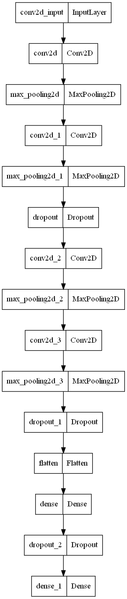
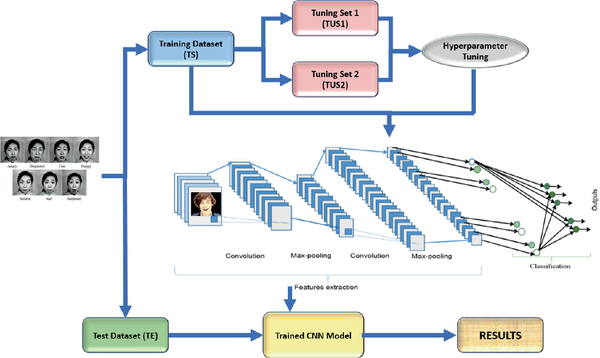
Prepoznavanje emocija na slici pomoću CNN-a
Miladin Momčilović
Fakultet
tehničkih nauka
Softversko inženjerstvo i informacione tehnologije
Osnovi računarske inteligencije
Asistent: Branislav Anđelić
Uvod
Kreiranje modela CNN
Rezultati treninga
U
Problem je rešen upotrebom konvolucione neuronske mreže. Na samom početku veličina svake slike promenjena je na 48 x 48 i u sivi(grayscale) prikaz radi brže obrade podataka. Model se sastoji od četiri konvoluciona sloja (sa relu aktivacionom funkcijom) koje prati pooling sloj (MaxPooling). Svi slojevi imaju različite veličine filtera, odnosno izlaznih kanala, 32->64->128->256, u svakom sloju se primenjuje prikazani broj filtera koji pokušavaju da nađu i izdvoje karakteristike sa slike. Nakon toga se primenjuje pomenuta relu funkcija koja otklanja nelinearnost i na kraju pooling sloj koji izdvaja najbitnije karakteristike vezane za sliku. Potom se primenjuje Flatten sloj koji pretvara niz u jednodimenzioni i na kraju dva Dense sloja koja formiraju vektor obeležja. Drugi Dense koristi softmax funkciju koja vrši skaliranje na 7 kategorija, koliko imamo podržanih emocija i iz toga se uzima indeks elementa sa maksimalnom vrednošću, što predstavlja našu predikciju. Ubačeni su i Dropout slojevi kako bi se sprečila mogućnost da dođe do prekomernog učenja.
Kao rezultat treninga dobijamo fajl pod nazivom emotion_model.h5 u kom se nalaze podaci istreniranog modela potrebni za prepoznavanje emocija. Treniranje je vršeno u 50 epoha po 400 iteracija, sa 100 iteracija za validaciju. Sam tok učenja se nalazi u train_log.txt fajlu, u kome možemo videti napredak tačnosti tokom učenja. Krajnje vrednosti su:
Accuracy -> 0.83%
Validation Accuracy -> 0.62%
Tačnost sistema se može unaprediti povećavanjem dataset-a na veći broj podataka, kako bi se moglo primeniti više iteracija za učenje, ali zbog hardverskih mogućnosti nisam bio u mogućnosti za povećanje istog.
U ovom projektu bavili smo se temom detekcije emocija ljudi na osnovu slike. Za izradu projekta korišćen je Python, a od tehnologija Duboko učenje (Deep learning) zajedno sa Konvolucionim neuronskim mrežama (Convolution neural network – CNN).
Duboko učenje smo koristili zbog rada sa velikom količinom podataka koji su predstavljeni putem slika, a CNN smo da istestiramo neuronsku mrežu da može prepoznati emocije na slici.
Dataset
U ovom projektu kao dataset, prvobitno je korišten CK+ dataset koji sadrži oko 1000 slika klasifikovanih u 7 različitih tipova emocija. Ovaj dataset nije bio dovoljan za izradu projekta, jer nije bilo dovoljno slika da se neuronska mreža kvalitetno istrenira. Pa je iskorišćen i drugi dataset FER-2013, koji sadrži 27709 slika za treniranje i 3589 slika za testiranje.
Reference
Robust real—time emotion detection system using CNN by Shruti Jaiswal & G.C.Nandi
Detect Emotions with Convolutiona Neural Networks
( https://www.youtube.com/watch?v=ctjkZnQF_FY )

